Slide 1
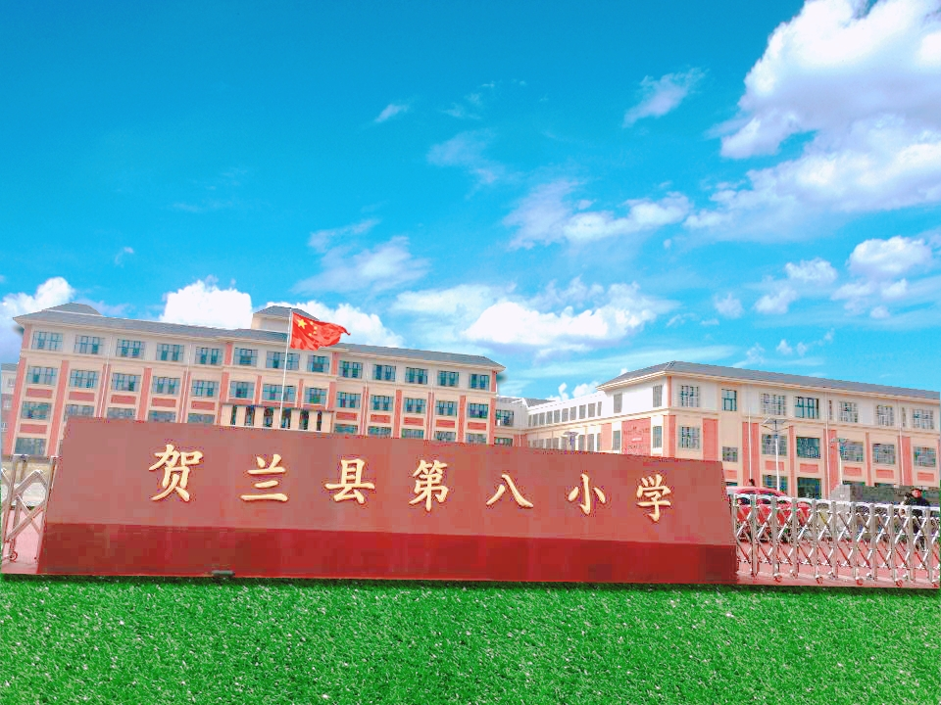
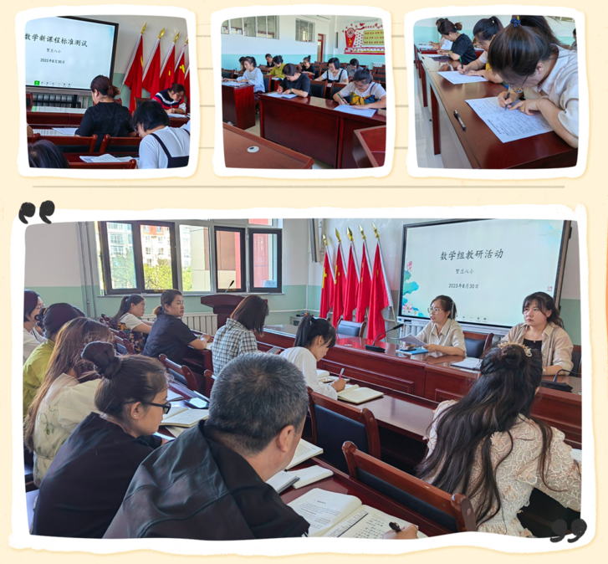
最后，教导处针对假期老师们课标内容学习情况进行了测试。从答卷中看出，老师们假期能对任教的各学段课标认真研学。
教研是我们教学的基础，课标是我们教学的方向，蒋晓莹副校长又结合本次教研活动对新学期老师们的教学工作提出了新的要求和期望。新的学期，我们要踔厉奋发，勇毅前行，凝心聚力，精耕细耘，努力开拓数学教研新局面。扎实有效地开展好每一次教研活动，不断提高课堂教学效率和教育教学质量。
（编辑：马彩梅 终审：蒋晓莹）
简 报
贺兰县第八小学 第10期 2023年8月31日
开篇新学期 聚力“心”教研
——记贺兰八小数学教研组教研工作安排活动
初秋玉露清，早雁出空鸣。又是一年开学季，贺兰八小全体数学教师8月30日又相聚在校二楼会议室，开启了新的教研旅程。本次活动由教研组长马彩梅主持，共分两个部分：一是解读新学期数学教研组计划及活动安排；二是组织教师进行了数学新课程标准内容测试。
首先，组长马彩梅针对上学期期末教学检查中存在的问题进行了反馈，并提出了本学期新的要求和整改措施。接着，向老师们详细地陈述了本学期数学教研组工作计划，并对本学期的教学工作做了具体安排。教研组将会围绕教研室工作要点和学校教学教研计划，以《义务教育数学课程标准(2022年版)》为指导、“互联网＋教育”为载体，聚焦教育教学质量提升，加强信息技术应用能力提升工程2.0与数学学科课堂教学深度融合研究。在落实好“双减”、“五项管理”政策的同时，把新课标理念转化为实践层面的可操作要领，继续提升教学水平，规范教学行为，以教学质量的稳步提高为主线，开展校本教研。

